Slide 1
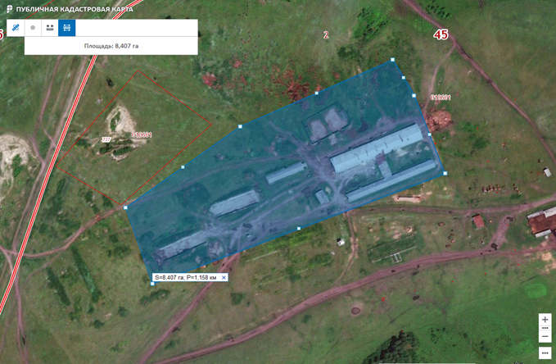
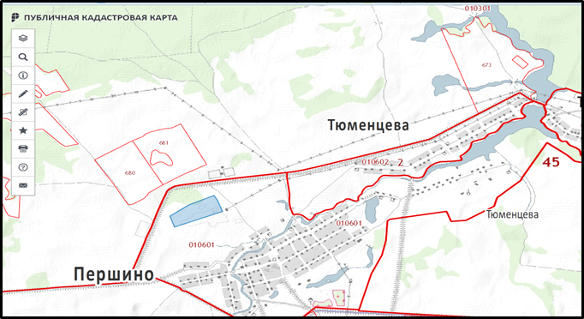
Курганская область, Белозерский район, с. Першино
Площадь ЗУ | Имеется 200 га сх земель
Наличие объектов недвижимости | 2 помещения по 200 скотомест (1500 кв.м. и 750 кв.м.)
Кадастровый номер ЗУ | 45:02:010601
Форма собственности | частная
Вид разрешенного использования | предприятия и производственные комплексы сельскохозяйственного назначения III класса с СЗЗ 300 м.
Санитарно-защитная зона | расстояние до ближайших жилых домов 500 м.
Электроэнергия | линия электропередач проходит по территории площадки
Водоснабжение и водоотведение | шахтный колодец
Газ природный | газовый стояк находится на территории площадки, населенный пункт газифицирован
Подъездные пути | грунтовое покрытие до площадки
Строения | два помещения для содержания сельскохозяйственных животных, площадью 1500 кв.м и 750 кв. м
Фото площадки

Slide 2
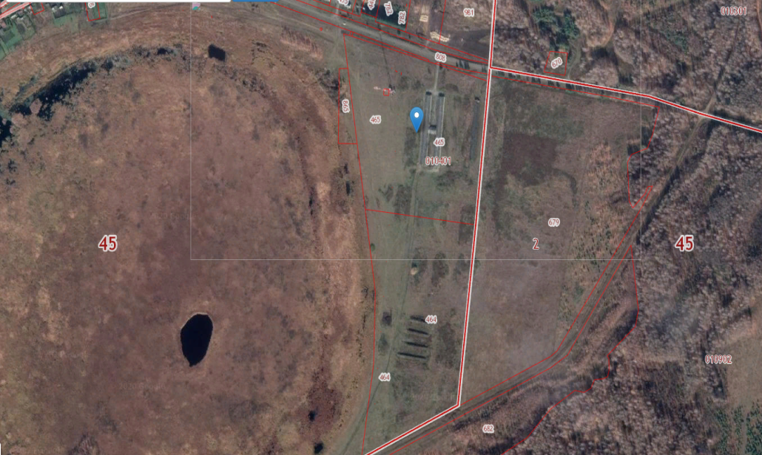
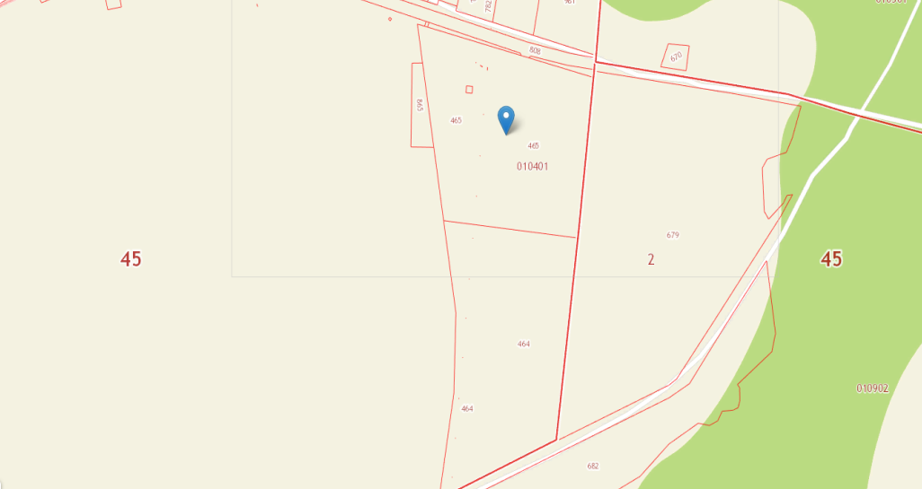
Курганская область, Белозерский район, д. Ягодная
Площадь ЗУ | 19,2 га. Имеется 70 га сх земель частной собственности и более 1 тыс га муниципальной собственности
Наличие объектов недвижимости | 2 помещения по 1500 кв.м.
Кадастровый номер ЗУ | 45:02:010401:465 45:02:010401:464
Форма собственности | частная собственность на здания
Вид разрешенного использования | предприятия и производственные комплексы сельскохозяйственного назначения III класса с СЗЗ 300 м.
Санитарно-защитная зона | расстояние до ближайших жилых домов 500 м.
Электроэнергия | линия электропередач
Водоснабжение и водоотведение | скважина
Газ природный
Подъездные пути | асфальтовое покрытие до помещения
Строения | два помещения для содержания сельскохозяйственных животных, площадью 1500 кв.м.

Slide 3
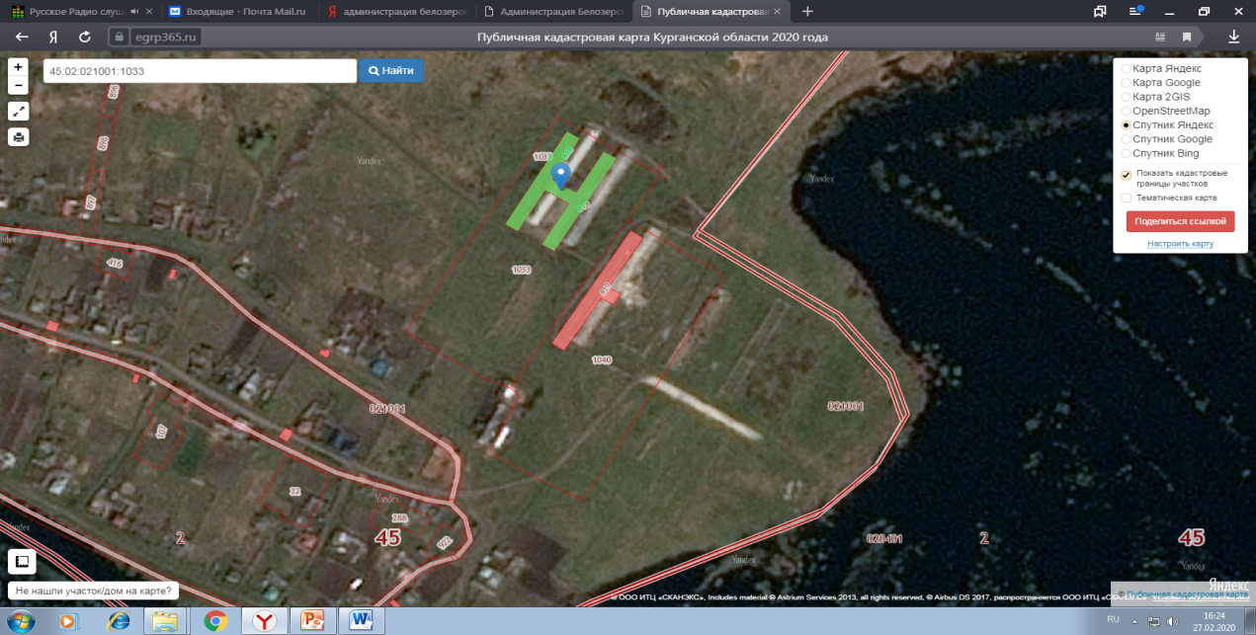
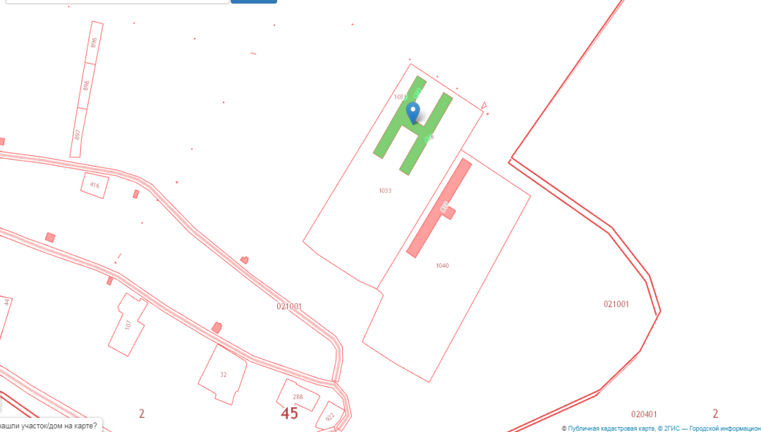
Курганская область, Белозерский район, с. Памятное
Площадь ЗУ | 5 га. Имеется 100 га сх земель муниципальной собственности
Наличие объектов недвижимости | 2 помещения по 900 кв.м.
Кадастровый номер ЗУ | 45:02:021001:1033 45:02:021001:1040
Форма собственности | частная собственность
Вид разрешенного использования | предприятия и производственные комплексы сельскохозяйственного назначения III класса с СЗЗ 300 м.
Санитарно-защитная зона | расстояние до ближайших жилых домов 500 м.
Электроэнергия | линия электропередач проходит рядом с территорией площадки
Водоснабжение и водоотведение | скважина
Газ природный | населенный пункт газифицирован
Подъездные пути | асфальтированная дорога до с. Белозерского
Строения | два помещения для содержания сельскохозяйственных животных, площадью 900 кв. м.

Slide 4
Курганская область, Белозерский район, с. Пьянково
Площадь ЗУ | 1246 га
Наличие объектов недвижимости | ферма
Кадастровый номер ЗУ | 45:02:000000:1302
Форма собственности
Вид разрешенного использования | для сельскохозяйственного использования
Санитарно-защитная зона | расстояние до ближайших жилых домов 1 км.
Электроэнергия | линия электропередач проходит рядом с территорией площадки
Водоснабжение и водоотведение | скважина
Газ природный
Подъездные пути | асфальтированная дорога
Строения | помещение для содержания сельскохозяйственных животных, площадью ___ кв. м.
Фото площадки

Slide 5
Курганская область, Белозерский район, с. Нижнетобольное
Площадь ЗУ | 1,7 га
Наличие объектов недвижимости | здание коровника
Кадастровый номер ЗУ | 45:02:060301:825
Форма собственности | частная собственность на здания (земельный участок в аренде)
Вид разрешенного использования | предприятия и производственные комплексы сельскохозяйственного назначения IV класса с СЗЗ 100м
Санитарно-защитная зона | расстояние до ближайших жилых домов 480 м.
Электроэнергия | линия электропередач проходит рядом с территорией площадки
Водоснабжение и водоотведение | скважина
Газ природный | населенный пункт газифицирован
Подъездные пути | асфальтированная дорога
Строения | помещение для содержания сельскохозяйственных животных, площадью 1467,8 кв. м.
Фото площадки

